Slide 1


Форматування тексту.
Практична робота 4.
За новою програмою
Урок 13

Slide 2


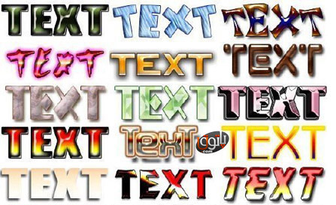

Форматування тексту
Розділ 3 § 13
Форматування тексту — внесення змін у зовнішній вигляд тексту: встановлення шрифту, кольору, накреслення символів, вирівнювання абзаців, орієнтації сторінок тощо.

Slide 3







Форматування тексту
Розділ 3 § 13
Зміна зовнішнього вигляду тексту
Шрифт тексту
Розмір
Колір
Накреслення
Розташування

Slide 4
Форматування тексту
Розділ 3 § 13
Наприклад, візитка учасника конкурсу з інформатики «Бобер» після форматування може мати вигляд, як показано на малюнку

Slide 5
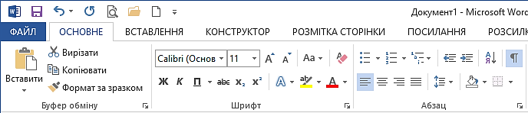
Вдосконалення текстів
Розділ 3 § 13
Під час форматування об’єктів відбувається зміна властивостей цих об’єктів.
Форматування об’єктів текстового документа виконують за допомогою спеціальних команд контекстного меню; кнопок стрічки Основне.

Slide 6

Форматування тексту
Розділ 3 § 13
Змінити значення параметрів форматування тексту можна за допомогою інструментів груп Шрифт та А6зац вкладки Основне в Microsoft Word або відповідних вказівок контекстного меню виділеного фрагмента.
Шрифт
Розмір символів
Накреслення символів
Колір символів

Slide 7
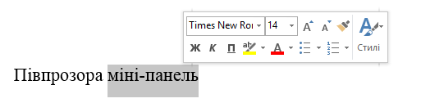
Форматування тексту
Розділ 3 § 13
Для того щоб відформатувати символи вже введеного тексту, їх потрібно попередньо виділити.
Після виділення фрагменту тексу, поруч з ним з’являється міні-панель
Міні-панель

Slide 8
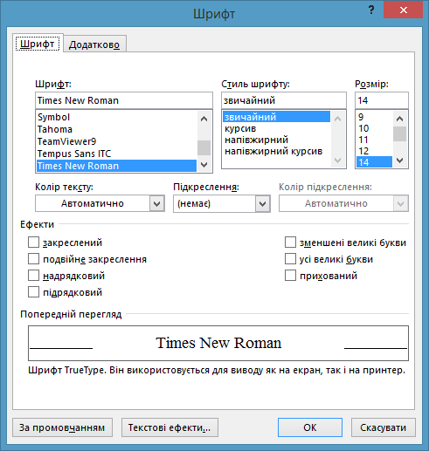
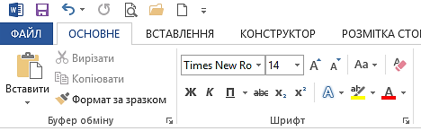

Вікно шрифт
Розділ 3 § 13

Slide 9


Форматування тексту
Розділ 3 § 13
Абзац — об'єкт текстового документа, який має властивості: вирівнювання, відступ, міжрядковий інтервал та інші.

Slide 10
Форматування тексту
Розділ 3 § 13
При оформленні документа різні об'єкти тексту можуть мати однакові значення параметрів форматування, наприклад: шрифт, розмір, накреслення тощо. Для копіювання значень параметрів одного об'єкта на інший слід:
Виділити текстовий об'єкт, значення параметрів форматування якого слід скопіювати;
Натиснути кнопку
Виділити об'єкт тексту, до якого треба застосувати скопійовані значення параметрів форматування

Slide 11


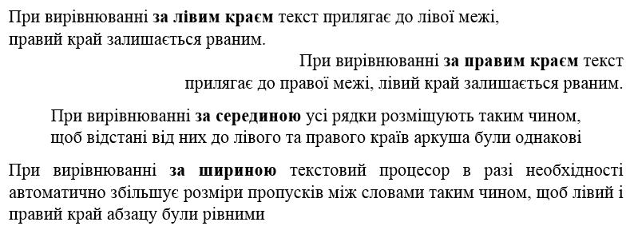


Форматування тексту
Розділ 3 § 13
Вирівнювання абзацу — це властивість абзацу, яка визначає спосіб розташування рядків абзацу відносно його лівої та правої меж.

Slide 12
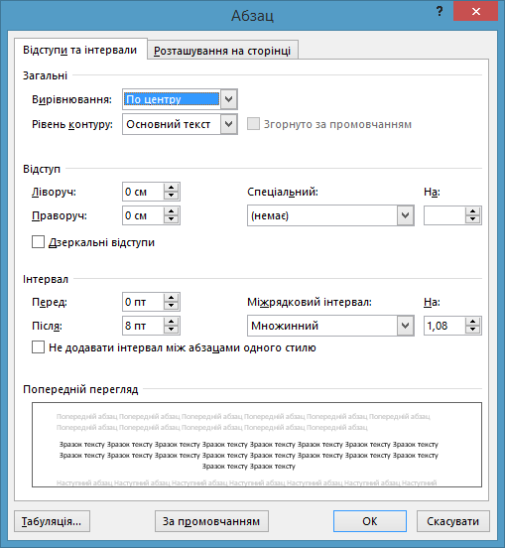
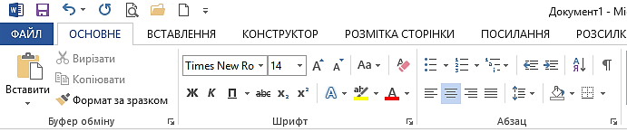
Форматування тексту
Розділ 3 § 13
Відступи абзаців — це властивості абзацу, які визначають відстань рядків абзацу від межі лівого та правого поля сторінки.

Slide 13
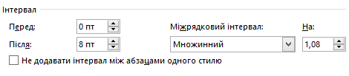
Форматування тексту
Розділ 3 § 13
Часто при форматуванні збільшують інтервали перед абзацом або після абзацу. Для кожного абзацу можна задати також відступ першого рядка абзацу.
Інтервали між рядками, перед та після абзацу вимірюють, як і розмір шрифту, у пунктах (пт).

Slide 14

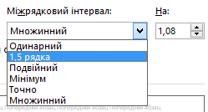
Форматування тексту
Розділ 3 § 13
Пункт — одиниця вимірювання довжини
(1 пт = 0,353 мм).
Міжрядковий інтервал — властивість абзацу, яка визначає відстань між рядками тексту в абзаці.

Slide 15
Форматування тексту
Розділ 3 § 13
Змінювати значення відступів абзаців можна і за допомогою лінійки масштабування. У робочій області вікна текстового процесора Microsoft Word можна відобразити горизонтальну і вертикальну лінійки масштабування за допомогою вказівки Лінійка з групи Відображення, що розміщується на вкладці Вигляд.
Маркер відступу ліворуч
Маркер відступу першого рядка
Маркер відступу праворуч

Slide 16



Форматування тексту
Розділ 3 § 13
Текстовий документ
Форматування
Символів
Абзаців
Нумерація сторінок
Шрифт
Міжрядковий інтервал
Розмір
Відступи
Колір
Вирівнювання
Накреслення
Друк

Slide 17



Розгадайте кросворд
Розділ 3 § 13
1
М
і
н
і
-
п
а
н
е
л
ь
2
1. Панель, яка відображається поруч з виділеним текстом
2. Одиниця вимірювання довжини, яка наближено дорівнює 0,353 мм
4. Внесення змін у
зовнішній вигляд тексту
5. Властивість абзацу, яка визначає спосіб розтушування рядків абзацу відносно його меж
6. Властивості абзацу, які визначають відстань рядків абзацу від межі лівого та правого полів сторінки
7. Властивість символів, яка визначає графічну форму символів
8. Інтервал, який визначає відстань між рядками тексту в абзаці
П | у | н | к | т
3. Вкладка, на якій розміщено інструменти для форматування тексту
5
4
В
и
р
і
в
н
ю
в
а
н
н
я
Ф | о | р | м | а | т | у | в | а | н | н | я
6
7
В
і
д
с
т
у
п
и
Ш
р
и
ф
т
8
М | і | ж | р | я | д | к | о | в | и | й
Далі
О | с | н | о | в | н | е
3

Slide 18

Дайте відповіді на запитання
Розділ 3 § 13
Що називають форматуванням тексту?
Які властивості має об'єкт текстового документа символ? Яких значень вони можуть набувати?
Які властивості має об'єкт текстового документа абзац? Яких значень вони можуть набувати?
Як можна прискорити процес форматування тексту, у якому часто трапляються фрагменти з однаковим форматом?
Для чого використовується горизонтальна лінійка під час форматування тексту?

Slide 19
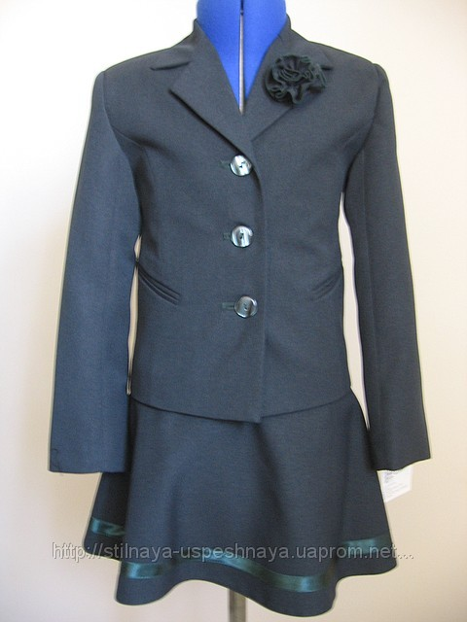




Розгадайте ребус
Розділ 3 § 13
+Я
Форматування

Slide 20
Укажіть назви інструментів форматування, які розташовані в групі Шрифт вкладки Основне:
Розділ 3 § 13
4
5
3
2
1
Відкрити діалогове вікно Шрифт
Колір символів та колір виділення тексту
Накреслення
Шрифт
Розмір символів

Slide 21

Укажіть назви позначених на рисунку інструментів форматування, які розташовані в групі Абзац вкладки Основне:
Розділ 3 § 13
1
2
3
4
5
Недруковані символи
Кнопки для встановлення вирівнювання
Значення міжрядкового інтервалу
Колір затінення
Відкриття діалогового вікна Абзац

Slide 22
Практична робота 4
Розділ 3 § 13
Пригадайте
як уводити, редагувати і форматувати символи тексту;
як редагувати і форматувати абзаци;
Створіть
структуру папок:
E:\5-А(Б) клас\Власне прізвище\Урок 13
Пам’ятайте
Під час виконання практичних завдань пам’ятай про правила безпеки життєдіяльності при роботі з комп’ютером!

Slide 23
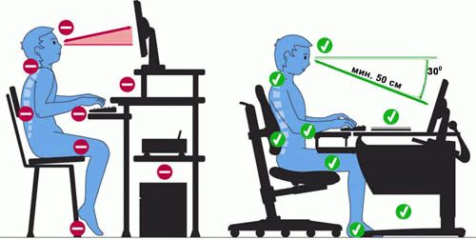
Працюємо за комп’ютером
Розділ 3 § 13

Slide 24

Працюємо за комп’ютером
Розділ 3 § 13
Практична робота 4
Форматування тексту

Slide 25
Дякую за увагу!
За новою програмою
Урок 13

